Slide 1
Analiza dhe vizualizimi i Performancës dhe Efikasitetit të Automjeteve Elektrike
Studentët:
Rina Bunjaku
Uranik Hodaj

Slide 2
Hyrje
Ky projekt analizon karakteristikat teknike të automjeteve elektrike (EV), duke përfshirë:
- Kapacitetin e baterisë
- Autonominë (range)
Performancën e përshpejtimit
Tipet dhe markat e automjeteve
Qëllimi është identifikimi i marrëdhënieve mes performancës dhe efikasitetit.

Slide 3
Përshkrimi i Datasetit
Për vizualizimin e të dhënave është përdorur dataseti electric_vehicles_cleaned.csv.
Dataseti përmban të dhëna të strukturuara për veturat elektrike sic janë:
- Marka dhe model
- Kapaciteti i baterisë (kWh)
- Autonomia (km) -range
- Përshpejtimi 0–100 km/h (s)
- Tipi i karrocerisë
Të dhënat janë të pastruara dhe të gatshme për analizë.

Slide 4
Softueri i Përdorur
Të gjitha vizualizimet janë realizuar në Metabase duke
përfshirë:
Dashboard interaktiv
Filtra sipas markës, modelit dhe tipit të automjetit
Vizualizime statike dhe dinamike

Slide 5
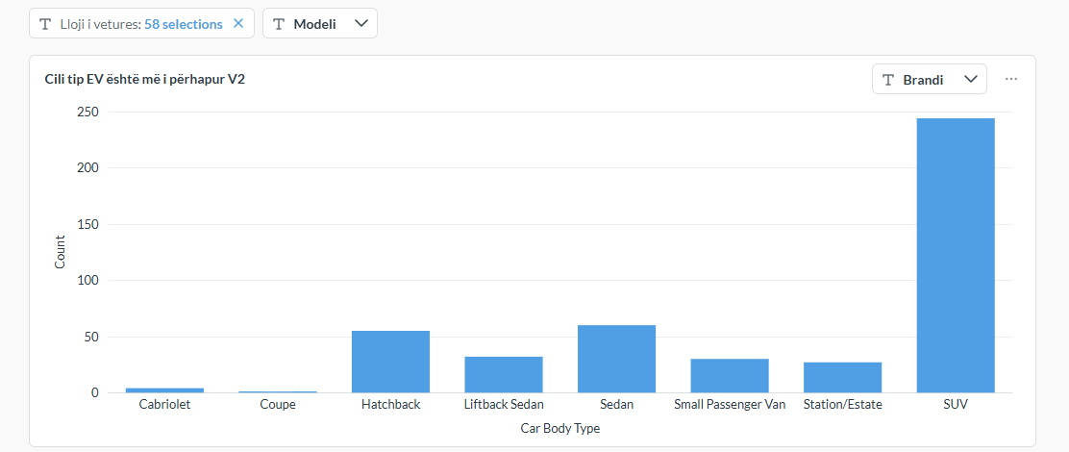
Vizualizimi i të Dhënave
Ky vizualizim tregon strukturën e tregut të veturave elektrike.
Tipet më të përhapura të automjeteve elektrike sipas llojit të karrocerisë së makinës janë paraqitur si shtylla.

Slide 6
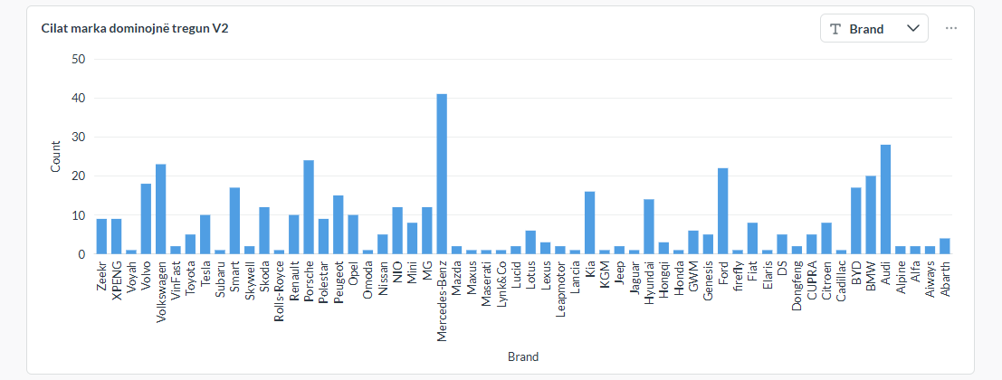
Vizualizimi i të Dhënave
Ky vizualizim tregon strukturën e tregut të veturave elektrike sipas markës së veturës.

Slide 7
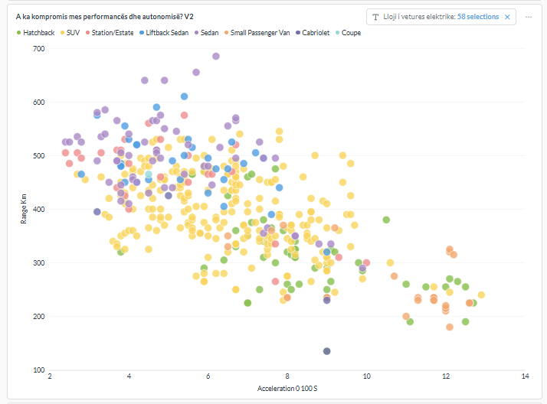
Vizualizimi Shumë-Dimensional
Grafikët Scatter kombinojnë disa dimensione njëkohësisht:
- Kapaciteti i baterisë kundrejt autonomisë
- Përshpejtimi kundrejt autonomisë
- Ngjyrosja sipas tipit të automjetit
Ky vizualizim zbulon nderlidhjen mes performancës dhe efikasitetit.

Slide 8
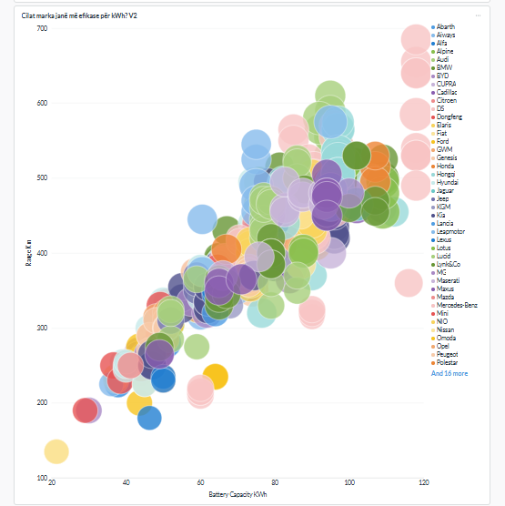
Vizualizimi i të Dhënave
Ky grafik paraqet marrëdhënien mes kapacitetit të baterisë(kWh) dhe autonomisë së automjeteve elektrike(km).

Slide 9
Vizualizimi i të Dhënave
Ky vizualizim tregon nderlidhjen mes performances dhe autonomies(range) per llojet e makinave elektrike.

Slide 10
Gjetjet kryesore
- SUV-të janë tipi më i zakonshëm i veturave elektrike, ndersa marka me e shpeshte eshte Mercedes-Benz
- Rritja e kapacitetit të baterisë zakonisht rrit autonominë
- Përshpejtimi më i shpejtë shpesh shoqërohet me autonomi më të ulët
- Disa marka ofrojnë efikasitet më të lartë për kWh

